Slide 1

格致 SciZhi
面向科研过程的 AI 智能体工作台
把检索、抽取、综合、审查、归档连成一条可追溯、可干预、可复现的流水线。
科研智能体 · 研究者可控的证据流水线
答辩演示：终端版 npm start，全程离线可复现
0.9.0 本地候选 · Apache-2.0 开源许可 · Windows 安装包已构建

Slide 2
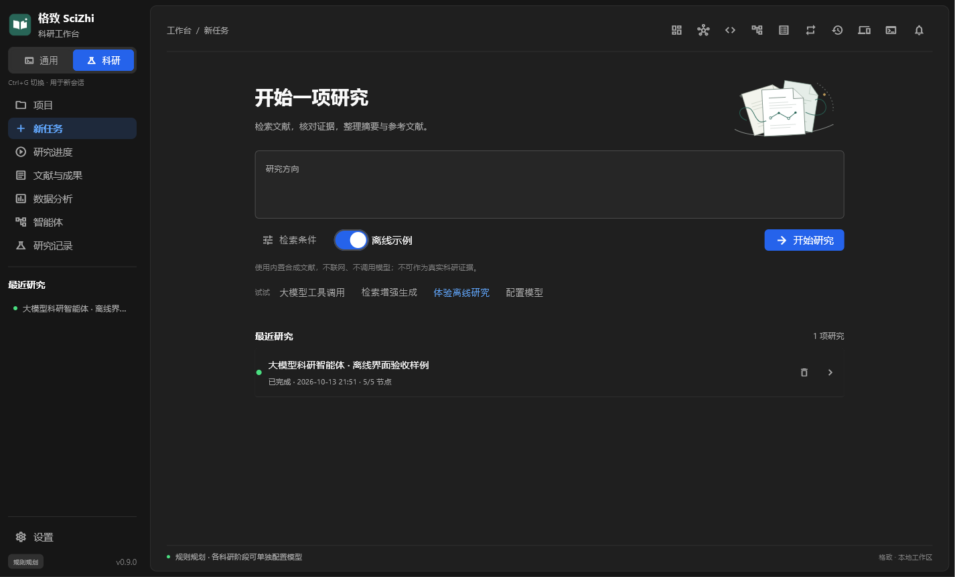
壹 · 是什么
2
项目概览
一句话
真机 · 新任务
格致把科研中最耗时间的几步——找资料、读证据、写综述、做复核、留档——串成一条可以暂停、可以追问、可以复跑的工作流。
谁会用
· 研究生与课题组：把一次综述从“反复翻找”变成“按站点推进”
· 企业研发与情报团队：数据在本机，过程有权限，结果可交接
共同底座
Python 智能体引擎 + JSON Lines 桥协议；终端、桌面和手机远控共享同一份研究档案。
形态 | 入口 | 适合场景
终端工作台 | npm start | 快速推进
原生桌面 | 安装包 / 源码 | 长时间研究
手机远控 | 局域网 Web | 看进度 / 审批
原生桌面端：离线模式、研究方向、最近研究
40+ h
7 站
1 份
传统综述事务性耗时（样例）
从立项到归档的科研流水线
可带走的研究包与证据账本
格致 SciZhi · 科研智能体工作台

Slide 3
壹 · 为什么做
3
痛点：科研工作流断在四个地方
检索碎裂
OpenAlex、CrossRef、PDF、网页分别翻找，去重与引用追踪全靠手工。一次综述平均 40+ 小时，其中约七成是事务性劳动；检索式不留档，下一次从零开始。
证据失锚
结论散落在不同 PDF 页码与笔记里，引用与正文对不上。抽查一遍就露馅，投稿与答辩被追问「这条出自哪」时，只能回头人工核对。
过程不可复现
三个月后复跑同一课题：检索式没存、轮次没记、池子没有版本。答不出「上次为什么筛掉那篇」，人一毕业即断代，经验无法沉淀。
合规成本高
AI 生成内容没有标识，校/企合规红线过不去；模型密钥散落在各人的配置文件里；外部工具越权写入，出事查不到责任人。
缺口：缺少一个把五步串起来、且每一步都可追溯、可干预的科研工作台。
格致 SciZhi · 科研智能体工作台

Slide 4
贰 · 怎么做
4
产品形态与技术架构
界面层
桥接层
智能体引擎
数据与生态
终端 TUI
桌面 Flet
手机远控 Web
研究者看到的是同一套命令与状态。
src/bridge.py
JSON Lines
命令合约 + revision
界面不直接碰业务逻辑。
Plan / Agent / Review
Checkpoint + HITL
检索、抽取、综述、审查
可无头运行、可单测。
插件 / Skill / GEZHI.md
MCP（stdio + HTTP）
git 研究档案 + 用量日志
产物带 manifest 与校验和。
一条边界原则
界面只发命令，引擎只产事件；每个事件都有权限、输入、输出和 revision。这样终端、桌面、手机可以换，证据链不丢。
隔离验证：GEZHI_DATA_DIR 指向临时目录，回归测试不触碰真实研究数据。
从点击到归档：一条可观测的事件链
UI → bridge.py → agent runtime → research package
JSONL events · permission · checkpoint · manifest · sha256
格致 SciZhi · 科研智能体工作台

Slide 5
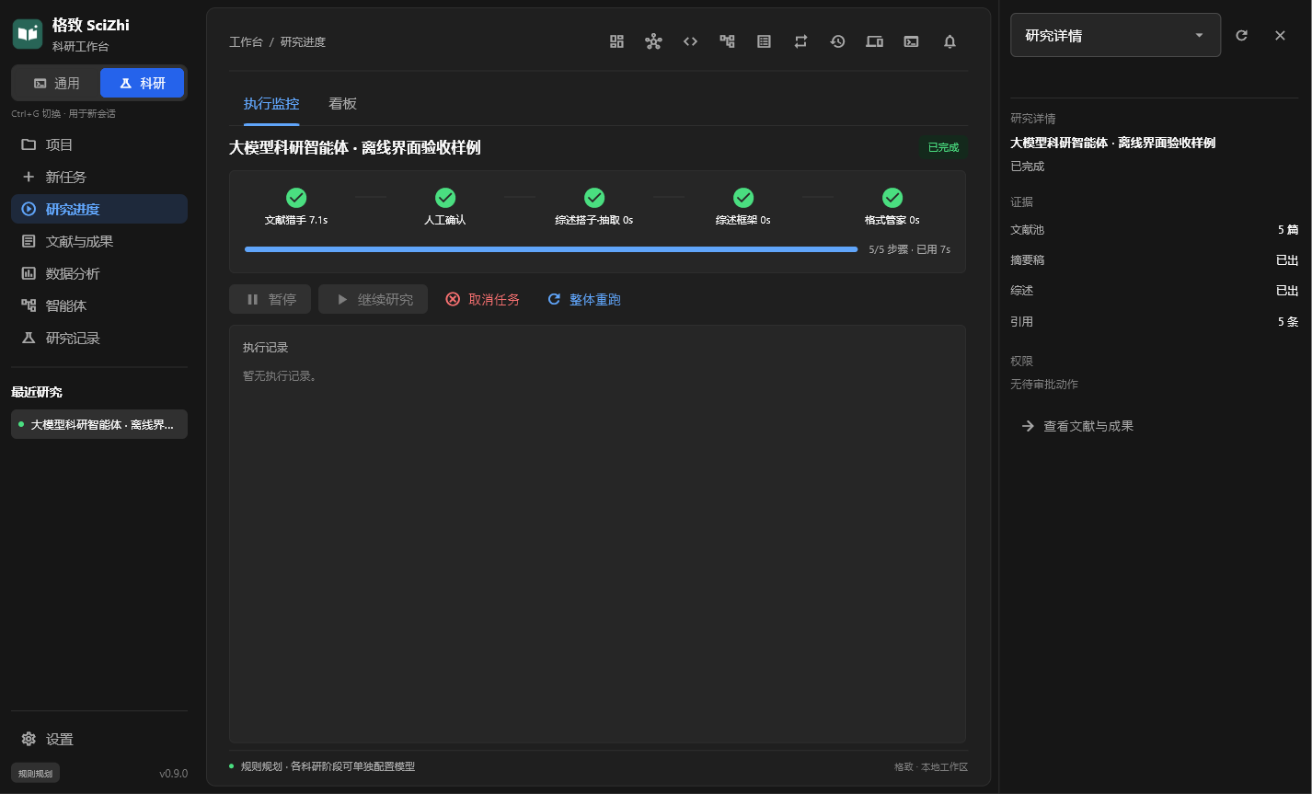
贰 · 怎么做
5
科研流水线：七站，每一站都可回看
真机 · 研究进度
立项
假设
检索
提取
综合
审查
归档
研究方向与关键词，目标常驻上下文
可证伪假设进假设台，证据加权排序
双源并发召回 + 引用滚雪球递归
结构化抽取，结论绑定文献出处
综述框架 plan→act→reflect，缺证据自动补检
AI 审稿人五维评分 + 后台证据复核
研究包：manifest + 产物 + 数据 SHA256
终端里看到的两条实时视图：阶段灯轨 + 任务监控
❯ /timeline ❯ /status
● 立项目标 目标：大模型智能体综述 task=llm-agents-review
● 证据池 15 条 · 支持 7 · 背景 6 节点 4/5 · 80%
○ 世界事实 用 /fact add <论断> 录入 ⏸ 已挂起 · ▶ /resume
任务完成度、五站状态和研究详情同屏可见
Checkpoint 不是“保存一下”：暂停、续跑、取消、重跑、删除都有明确语义；人工关口用编号菜单完成决策，并把选择写回事件流。
格致 SciZhi · 科研智能体工作台

Slide 6
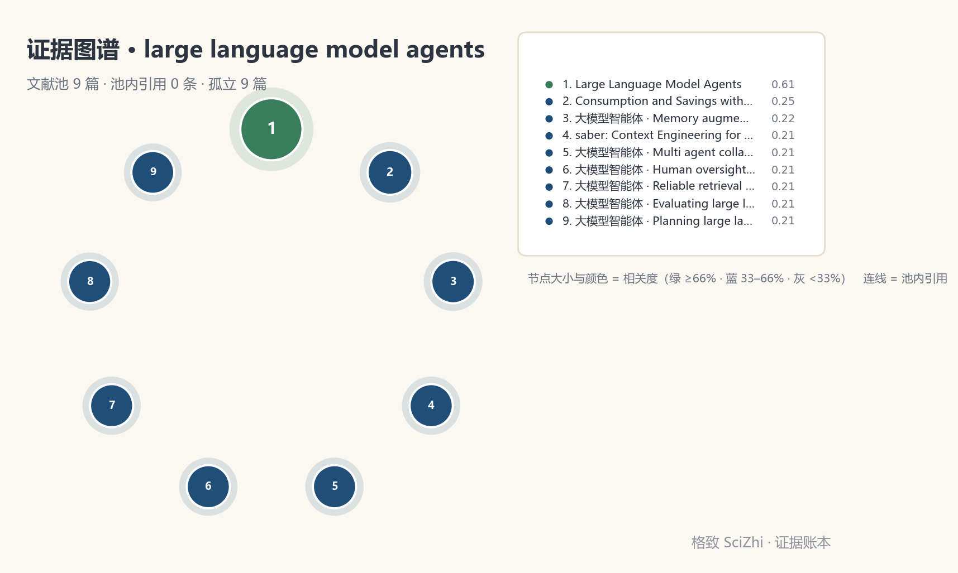
叁 · 核心功能
6
文献猎手：双源检索 + 三级漏斗
召回：两个源并行，一条链递归
排序：两级粗排 + LLM 终审
· OpenAlex 与 CrossRef 并发检索，DOI 去重，单源失败自动降级
· 引用滚雪球：正向被引 + 反向参考文献双侧扩展
· 收敛判断：新增低于阈值即停止加深，不做无限递归
· 去重键：DOI 优先，缺失时回退「标题 + 年份」模糊匹配
· 轮次级断点存档，中断后从 round-N 续跑
· 默认 0.6×TF-IDF 余弦 + 0.4×饱和 BM25（纯 Python Okapi）
· 配置 Embedding 端点后升级为混合评分，失败自动降级
· 离线行为逐比特不变，评测脚本可对照两种模式
· LLM 语义终审保留否决权；否决后不足 5 篇则放弃否决，防空池
· 每级通过数写入产物 funnel 字段，可展示、可回放
结果视图 · 证据图谱
一次离线样例的漏斗
召回
218
去重
176
粗排
64
精排
42
入池
42
每一级通过数写入 funnel 字段，检索结束后还能回放“为什么留下这 42 篇”。
节点大小与颜色表达相关度；右侧列表保留出处
格致 SciZhi · 科研智能体工作台

Slide 7
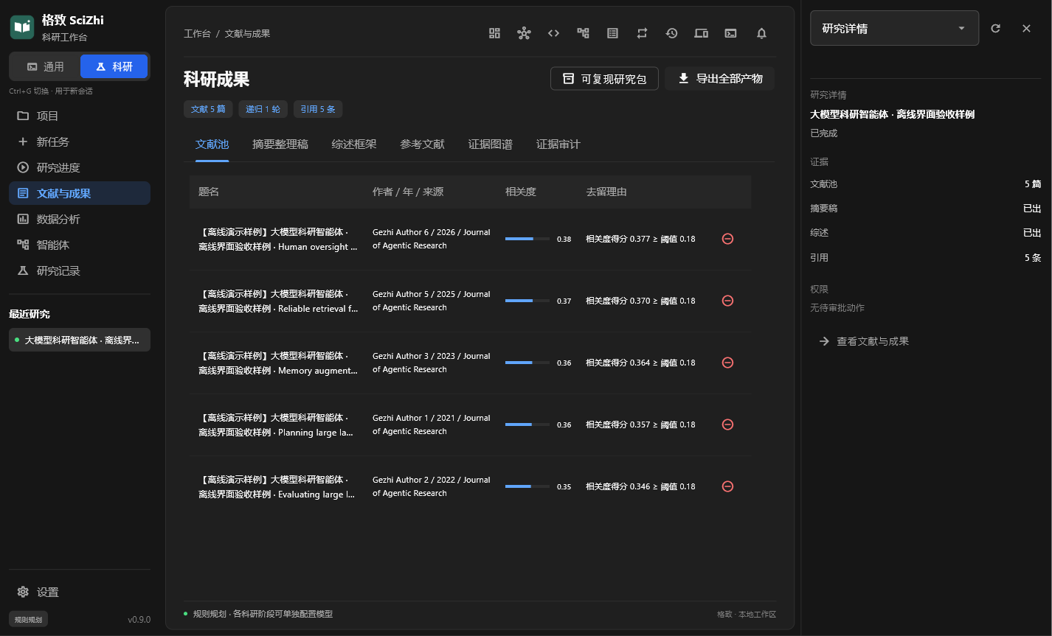
叁 · 核心功能
7
综述搭子、数据速览、格式管家、暂停键
综述搭子
数据速览
先搭框架，再补证据；引用逐条回池核对，缺证据章节自动触发一次补检。
/stats 一次给出描述统计、IQR 异常值、相关性和图表建议，结果跟着研究包走。
格式管家
暂停键
GB/T 7714—2015 与 APA 7 一键切换；元数据缺失就留空，不用模型“猜”。
暂停、续跑、取消、重跑、删除五种语义写进事件流，人工确认后才继续。
真机 · 文献与成果
一条可见的闭环
① 先给问题和边界
② 再由流水线召回与抽取
③ 最后把结论、引用和干预记录一起导出
AI 负责加速，研究者负责决定什么能写进最终版本。
文献、摘要、综述框架、证据图谱在同一研究包里汇总
格致 SciZhi · 科研智能体工作台

Slide 8
叁 · 核心功能
8
自研模块：观测研究过程本身
不是把功能堆在一起，而是把研究对象连成一张图。
证据图谱 · 可视化回看
假设台
证据矩阵
先问：这个想法值不值得做？
再看：哪些文献支持、挑战或缺失？
同一份证据账本
实验树
AI 审稿人
把失败也留下，方便剪枝和复盘。
投稿前按结构、证据、可检验性自审。
每个节点都能回到文献、轮次与引用池
· 看板：池健康度、锚定率、孤儿文献、缺证据章节
· 新颖性检测：选题前先查差异点与风险，避免从已有答案开始
· 论文复现：白名单工具 + 研究包，让复跑有边界、有记录
格致 SciZhi · 科研智能体工作台

Slide 9
肆 · 智能体内核
9
智能体运行时：权限、审批与韧性
权限三档 × 三域
子智能体与扇出
只读 / 工作区写入 / 完全访问，作用于引用 / 数据 / 代码；只读默认放行，写入与网络默认询问，策略可持久化（支持 research.* 通配符）。
spawn 进程内派发，fanout 并行文献子任务：每路真实双源检索，子会话 JSONL 审计对父会话可见，单路失败降级。
审批卡的三个问题
韧性四件套
目标是什么、影响面多大、是否可逆——审批时把三个答案摆在眼前；支持「批准并本会话记住」，重启后从事件记录恢复，已处理不可重放。
上下文压缩（软阈值先摘要折叠）· 工具失败自愈（错误回填，2 轮上限）· 单步并行只读工具（≤4 并发保序）· 中断对账恢复（崩溃后按日志续跑）。
一条命令看清边界：规划不写盘，执行必过审批
❯ /plan 研究智能体 → 只读规划：拆解任务，不执行副作用
❯ /agent 研究智能体 → 执行模式：写入 / 网络工具触发审批卡
❯ /approve → 编号处理：1 放行 / 2 拒绝 / 3 看参数
一次审批的闭环
1
目标
2
影响
3
可逆
要做什么
会改哪里
能否撤回
格致 SciZhi · 科研智能体工作台

Slide 10
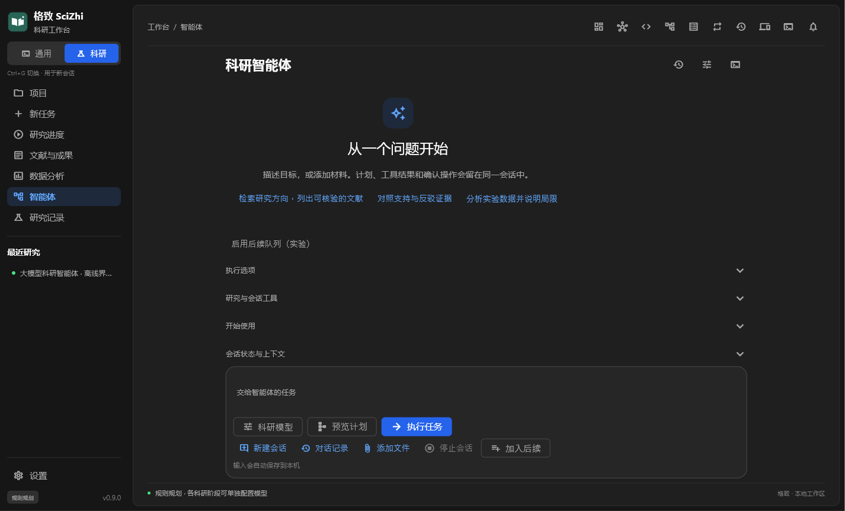
伍 · 体验与质量
10
双端体验与界面设计
新任务
智能体
研究进度
离线研究入口
计划、工具与人工确认
五站状态、详情和恢复入口
终端：93 条命令 + 三层补全，全键盘流
❯ /config 模型 / 主题 / 科研 / 界面（Enter 即切即存）
❯ @src/ranking.py 文件提及补全 → 自动进入上下文
❯ !pytest -q shell 模式（项目根目录执行）
❯ /timeline 七站灯轨 + 空洞提示
❯ /read board 全屏阅读器：/ 搜索 · n 跳转 · q 返回
为什么认真做界面
· 科研会话常常持续数小时：信息密度优先，少滚动
· 面板吃掉终端高度：光标可见 > 上下文 > 装饰
· 终端、桌面、手机共享同一套状态和命令，不需要重新学习
格致 SciZhi · 科研智能体工作台

Slide 11
伍 · 体验与质量
11
安全、合规与可复现
密钥与权限
合规标识（依据《人工智能生成合成内容标识办法》）
· 密钥仅显示「已配置」，原文不出本机；敏感命令不进输入历史、回显脱敏
· 工具权限三档 + 每智能体白名单；按会话文件锁，多进程审批互斥
· 研究数据可用 GEZHI_DATA_DIR 完全隔离；远程模式危险操作交回主机
· 摘要与框架正文标注：生成服务、生成方式、时间、任务标识、提示词版本
· 导出目录自动生成 manifest.md，逐文件标注 AI 参与度
· 确定性排版产物明确标注「非 AI 生成」
可复现：把「怎么做的」和「结果是什么」一起打包
研究包（一次导出即可带走全部过程）
manifest.md 产物清单 + AI 参与度 + 生成参数
*.json / *.csv 断点、漏斗、文献池、事件流
data.sha256 数据与产物校验和；研究档案库 git 逐轮提交（署名），过程有 diff 可回滚
真机 · 研究包入口
安全性有证据，开源有连接。
持续更新仓库 · github.com/abzzyyxcpht/gezhi-scizhi · Apache-2.0 · README / CHANGELOG / CI
格致 SciZhi · 科研智能体工作台

Slide 12
伍 · 体验与质量
12
工程质量与验证基线
1691
82
93
真机 · 工具与审批
项 Python 断言全绿（2 跳过，160 个测试文件）
个 TUI 测试文件；单链 62 项通过，含无头真帧断言
条 REPL 命令，每条有描述与可用性合约
真帧与人工关口进入回归口径
测试怎么写的
· 纯函数不变量优先：几何 / 预算 / 滚动 / 光标、漏斗口径、引用格式、共识计量都有单测
· 真帧集成：无头渲染抓帧断言（面板分页、窄屏 54×18、人工关口菜单、夹具失败清理）
· 隔离与并发：临时数据目录、按会话文件锁、僵尸进程清理回归；Ruff 与 UI 静态校验进 CI 口径
开箱可用
· /doctor 九项自检：数据目录、依赖、文献源连通、模型端点与清单、提示词、MCP、git、缓存、断点存档、向量检索
· 离线可完整演示（内置公开语义样例，逐比特可复现）；Windows 安装包含 SHA256 校验
格致 SciZhi · 科研智能体工作台

Slide 13
伍 · 体验与质量
13
优势总结
维度 | Codex | Claude Code | OpenClaw（小龙虾） | 格致 SciZhi
默认定位 | 编码交付 | 终端编码 | 多渠道通用助手 | 科研过程工作台
双源文献检索 | 需工作流 | 需工作流 | 可扩展 | 内置：OpenAlex + CrossRef
证据链追溯 | 需外接 | 需外接 | 需外接 | 内置：账本 + 图谱 + manifest
断点 / 人工关口 | 有审批模式 | 有权限控制 | 取决于配置 | Checkpoint + HITL
科研模块 | 通用工具 | 通用工具 | 通用工具 | 假设台 / 实验树 / 审稿人
移动 / 远控 | 以代码环境为主 | 以终端为主 | 多渠道原生 | 局域网 Web 远控
本页口径 | 公开定位 | 公开定位 | 公开定位 | 本项目实测流程
科研专用链路
可控可审计
可交接可复跑
OpenAlex + CrossRef → 证据账本 / 图谱 → manifest
三档 × 三域权限 + Checkpoint / HITL + 事件流
研究包 + data.sha256 + git diff / 回滚 + 离线复现
注：比较的是产品默认定位与本项目演示口径，不构成基准性能排名。
格致 SciZhi · 科研智能体工作台

Slide 14
伍 · 体验与质量
14
进度与下一步
已完成（2026-08 → 2026-10）
M1 检索骨架
M2 综述闭环
M3 双端体验
M4 对标收尾
检索 / 去重 / 漏斗 / 断点 · 抽取 / 框架 / 防幻觉 / 补检 · 双端与手机远控 · 单引擎 / 权限三档 / 研究包
下一步（1.0 版）
插件生态
团队协作
跨平台验收
真实评测集
开放市场 + 沙箱 + 权限清单
共享证据池 + 审批流 + 角色
macOS / Linux · IME · 辅助功能
跨学科对照 + 供应商盲测
目标：把「可追溯科研」从个人工具做成课题组基础设施——每个结论都能回到文献、命令与轮次。
格致 SciZhi · 科研智能体工作台

Slide 15
陆 · 团队
15
团队分工
姓名 | 角色 | 负责内容
（填写姓名） | 组长 · 主责 | 系统架构与核心引擎：智能体运行时（规划 / 执行 / 审查）、编排器与断点 / 人工关口、双源检索与排序、双端联调；路演主讲与技术方案定稿
（填写姓名） | 成员 · 文献与证据 | 文献检索与证据链：OpenAlex / CrossRef 接入、去重与漏斗指标、引用滚雪球与证据账本字段
（填写姓名） | 成员 · 桌面端界面 | 桌面端界面与设置中心：Flet 页面、主题与字体、审批卡与任务进程面板
（填写姓名） | 成员 · 文档与演示 | 文档与演示材料：README 与使用指南、路演 PPT、演示脚本与录屏、答辩问答准备
（填写姓名） | 成员 · 测试与合规 | 测试与合规：pytest 用例维护、隔离验证脚本、回归清单与系统自检项核对；参考文献格式（GB/T 7714 / APA）校对、AI 内容标识文案、赛题材料整理与现场后勤
分工按模块边界划分：核心引擎与系统集成由组长主责，并统筹进度与联调；其余成员各自独立负责一个功能模块，可并行推进、互不阻塞。
协作方式：研究档案库 git 逐轮提交留痕；每周一次接口对齐（引擎 / 界面 / 文档 / 测试）；验收以测试基线与演示链路为准。
格致 SciZhi · 科研智能体工作台

